Slide 1
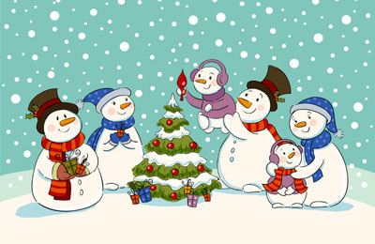
В ожидании Нового 2025 года. Старшая группа №11 «Черёмушка»

Slide 2
Цель:
Формирование временных представлений у дошкольников, использование игры, как способа организации образовательного процесса с дошкольниками. Адвент- календарь- это яркие эмоции и радость ожидания праздника.

Slide 3
Задачи:
- расширить представления детей об общенародном празднике Новогодней елки;
- знакомить с историей возникновения праздника, учить бережно относиться к праздничным народным традициям и обычаям;
- развивать у дошкольников интеллектуальную инициативу, организаторские способности, приучать активно участвовать в подготовке к праздника;
- способствовать развитию речевого общения, обогащению и расширению словаря;
- воспитывать интерес к творчеству, любовь к ручному труду.

Slide 4
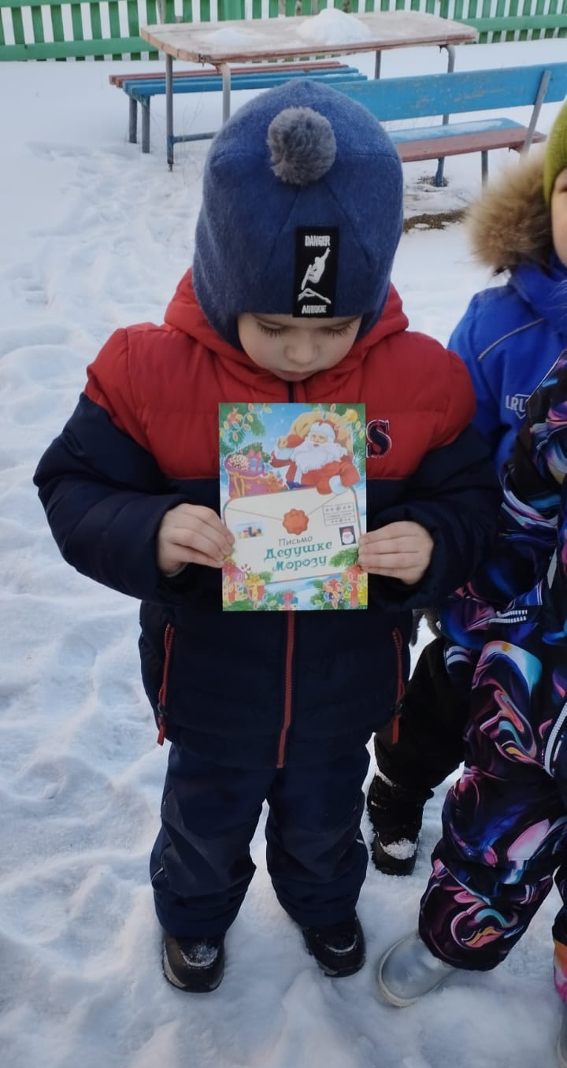
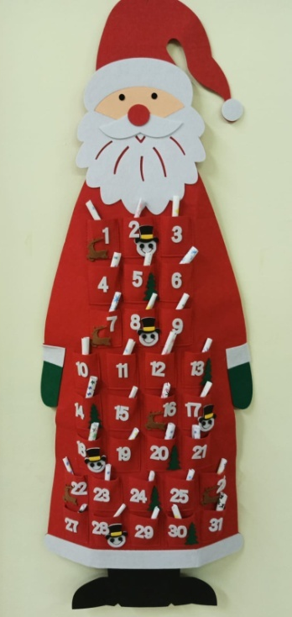
Предварительная подготовка

Slide 5
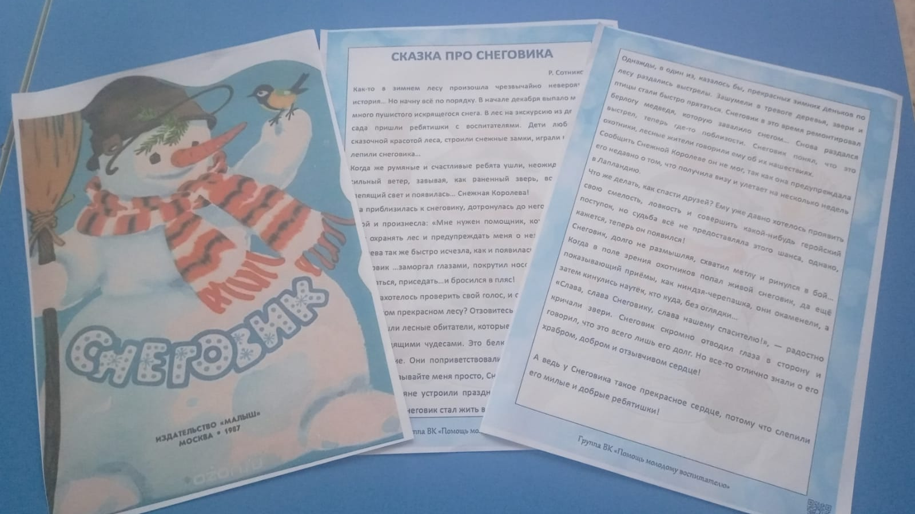
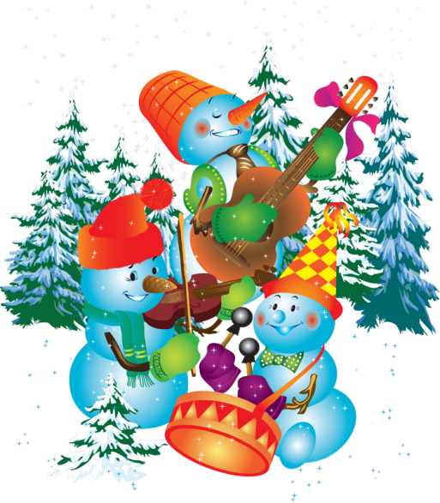
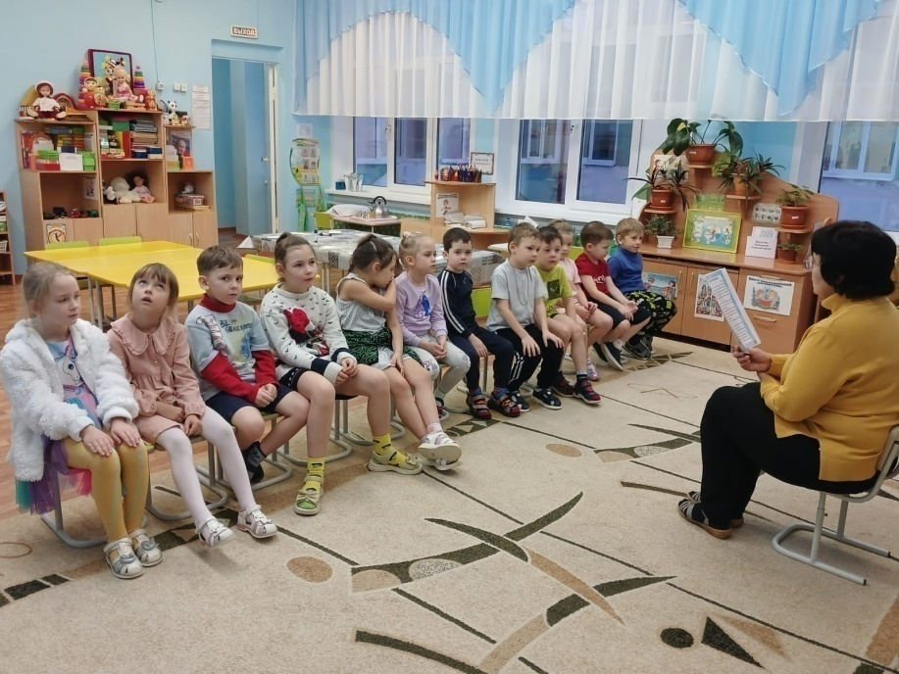
1 день
Прочитайте рассказ «Снеговик».

Slide 6
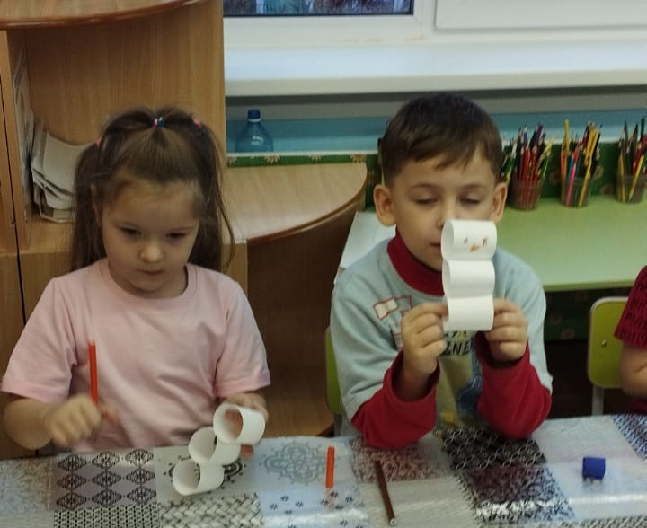
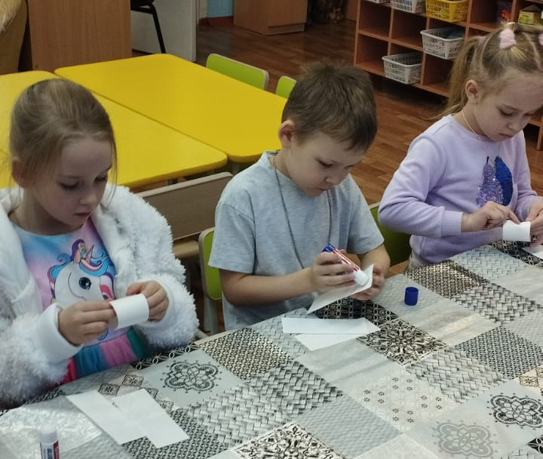
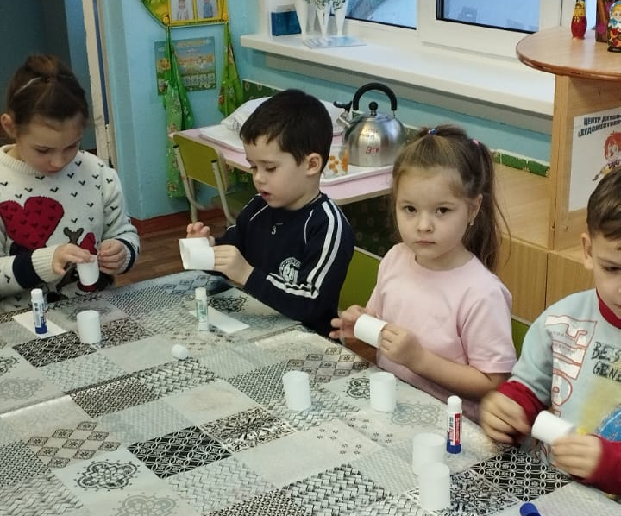
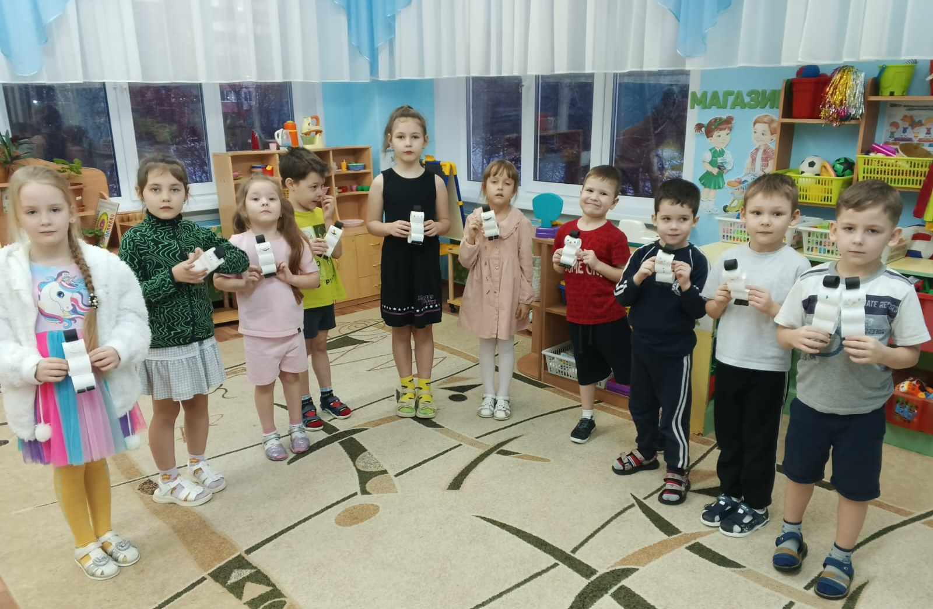
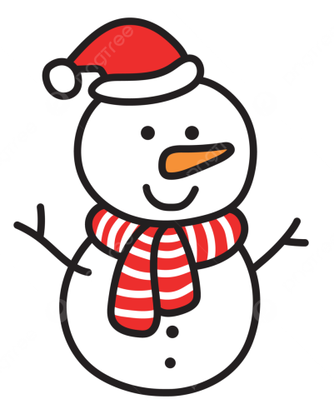
2 день
Сделай снеговика из бумаги.

Slide 7
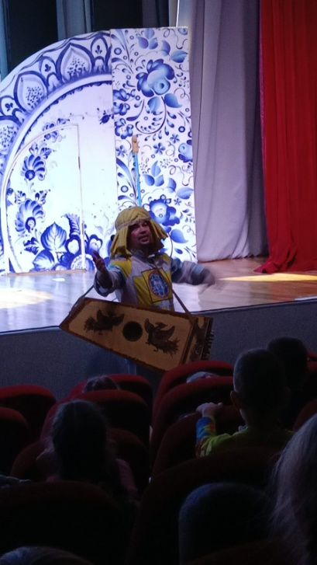
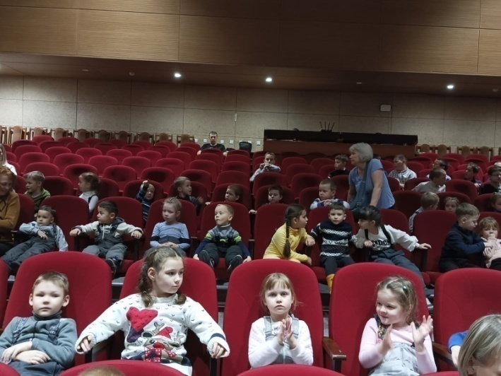
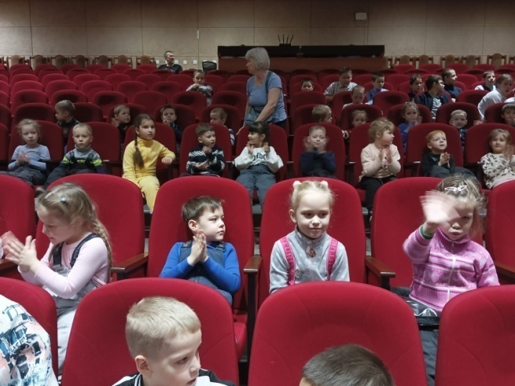
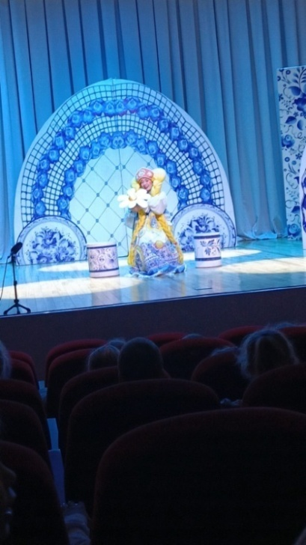
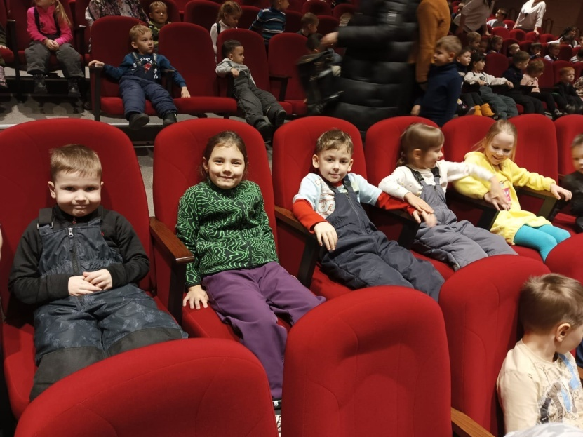
3 день
Сходите на представление в театр на сказку.

Slide 8
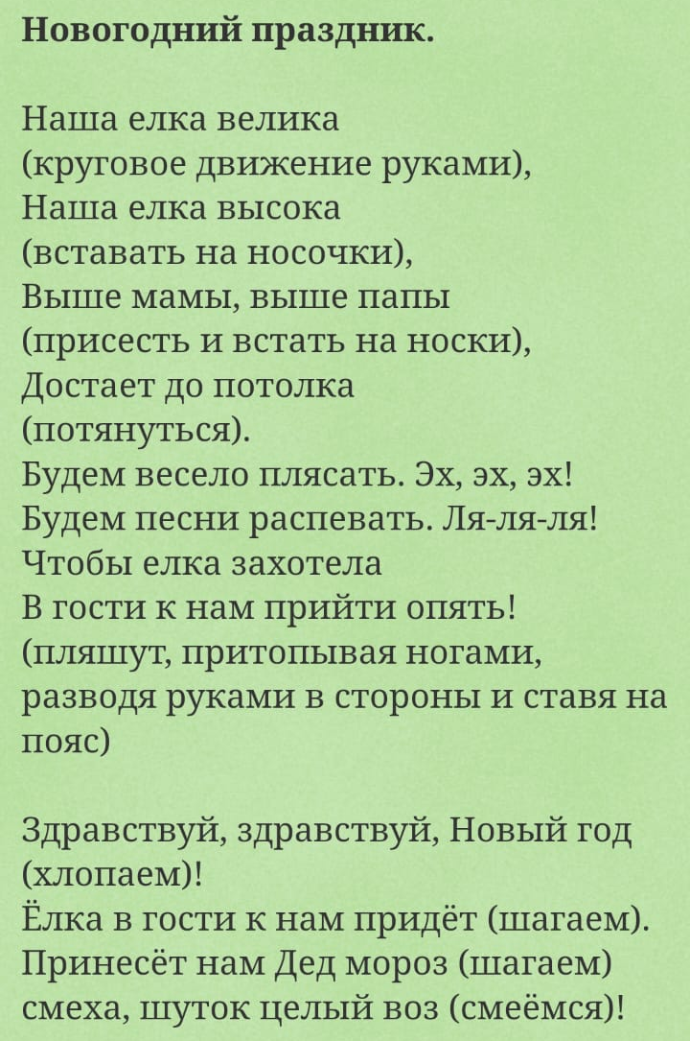
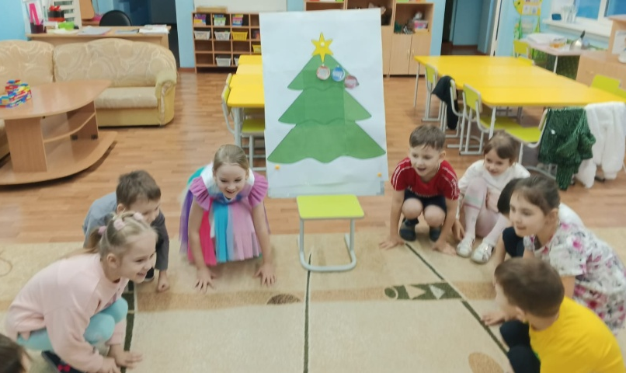
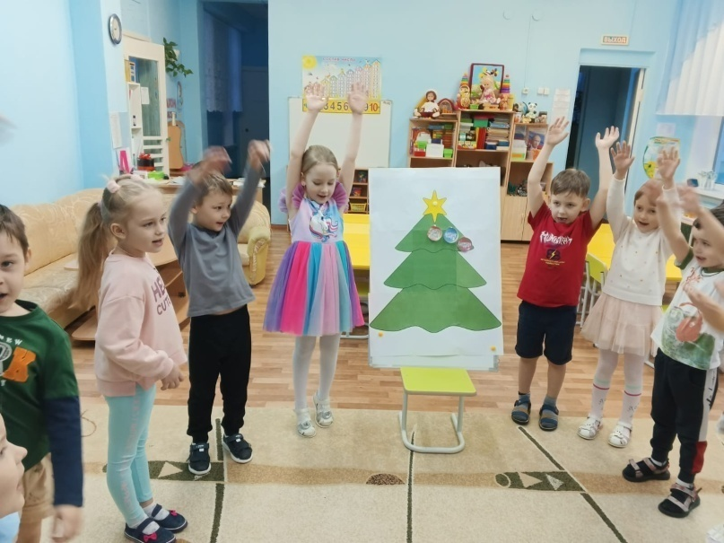
4 день
Поиграйте в игру.

Slide 9
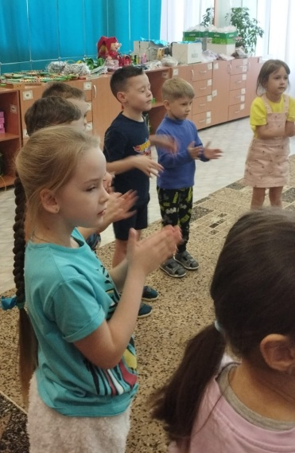
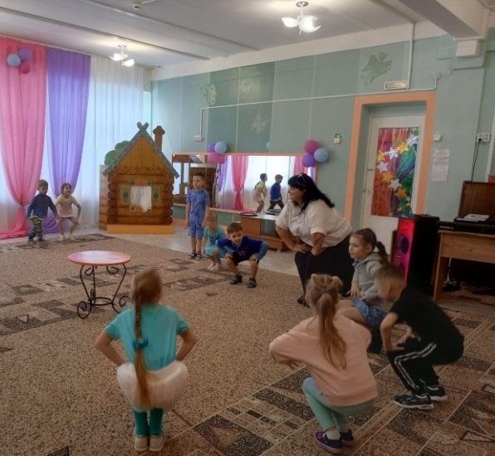
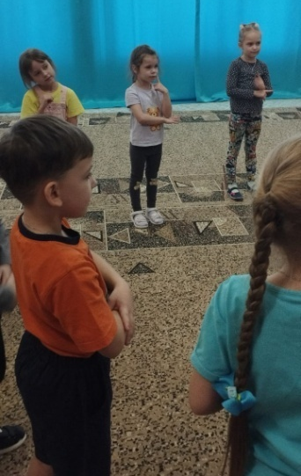
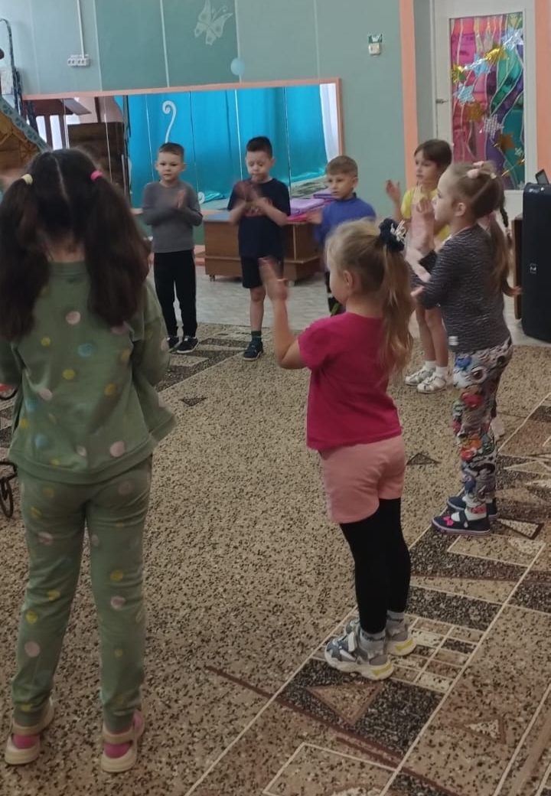
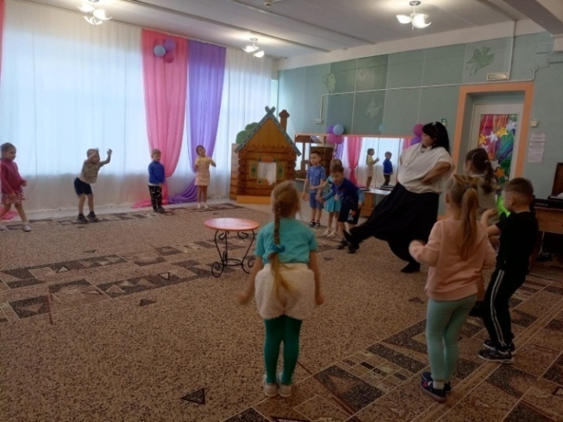
5 день
Станцуйте танец и спойте песню про новый год.

Slide 10
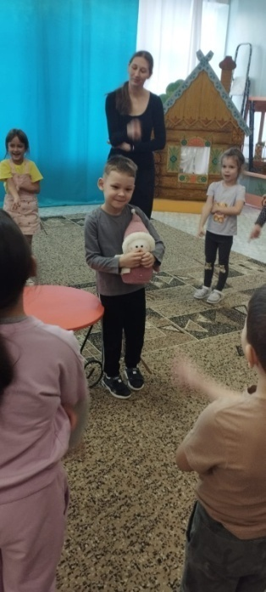
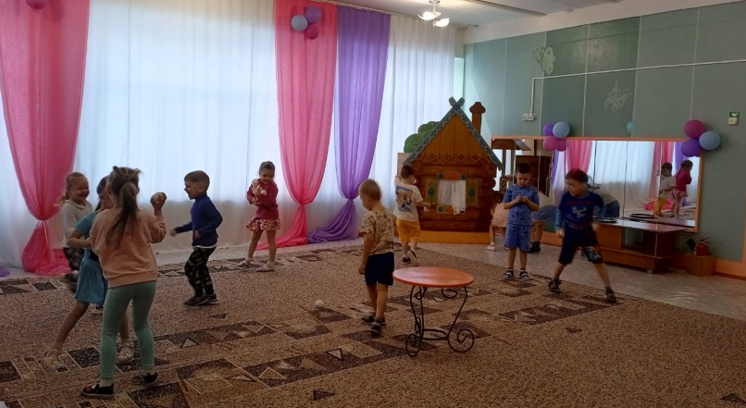
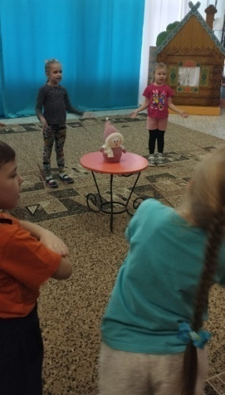
6 день
Поиграйте в игры: «Заморожу», «Снежки».

Slide 11
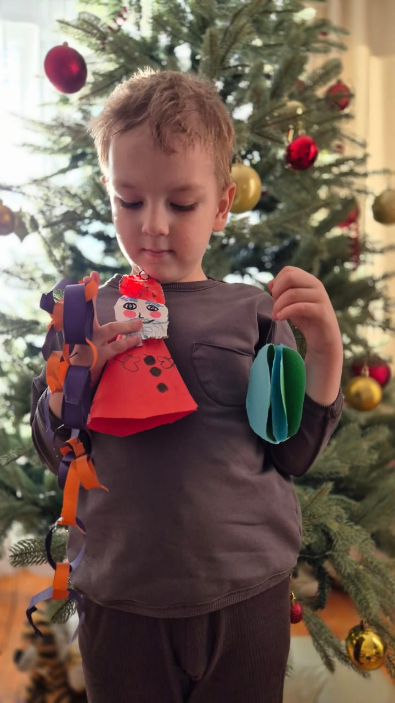
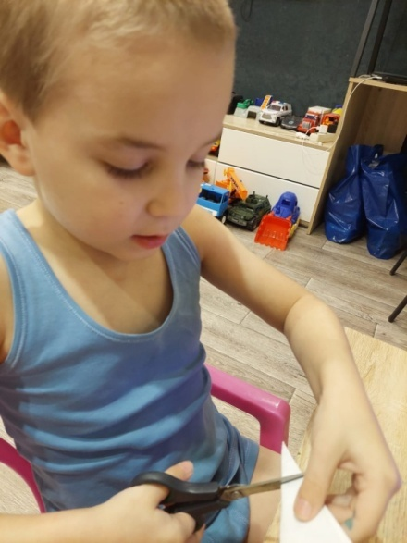
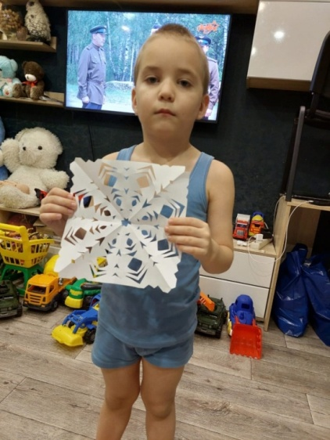
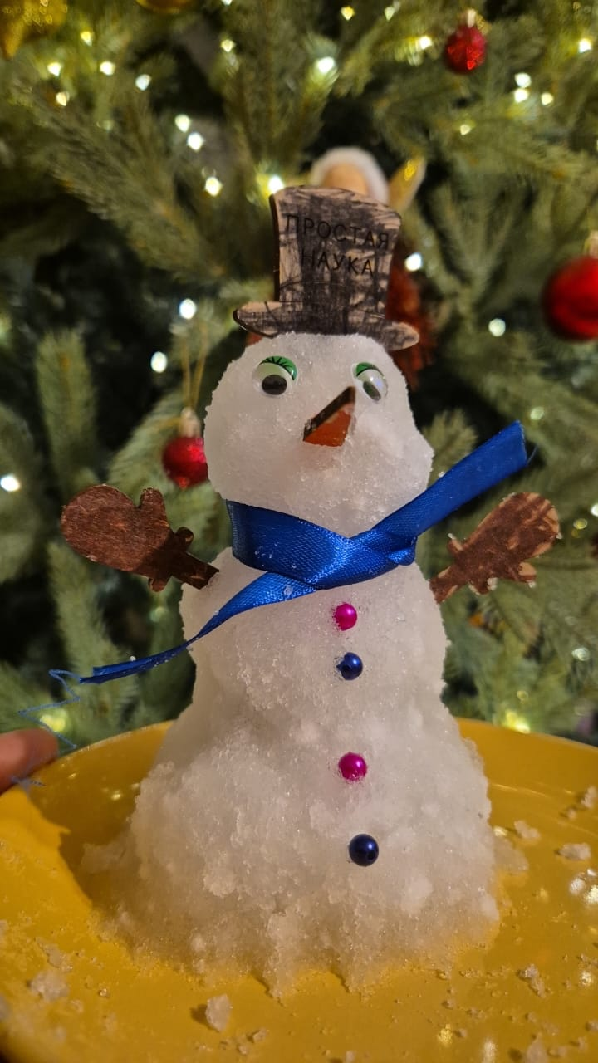
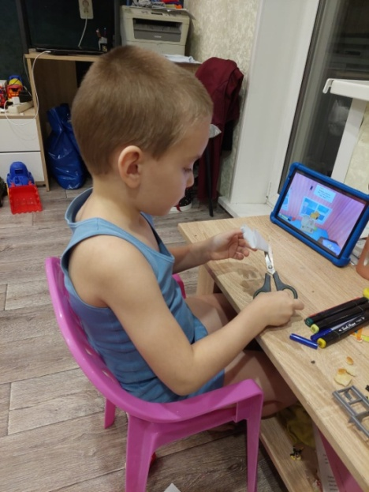
7 день
Сделай украшение на ёлочку.

Slide 12
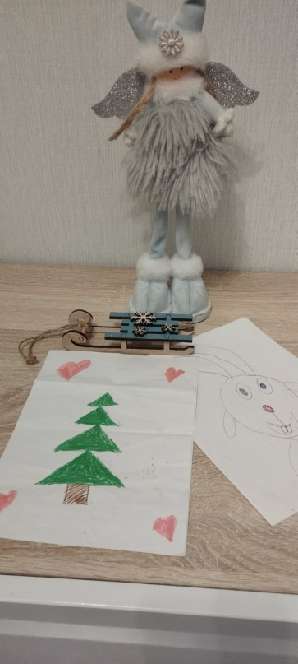
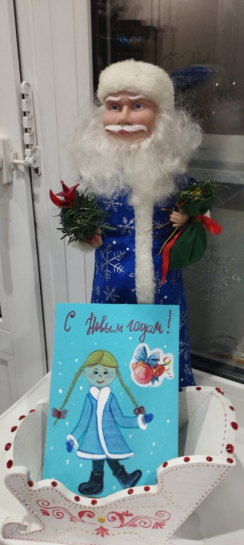
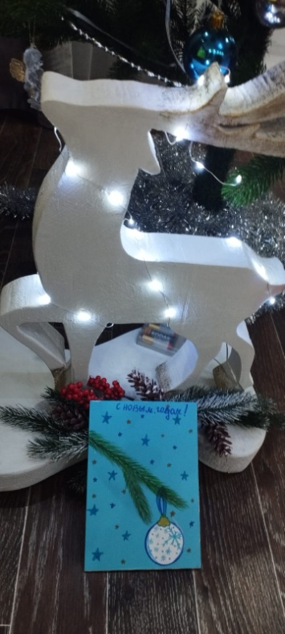
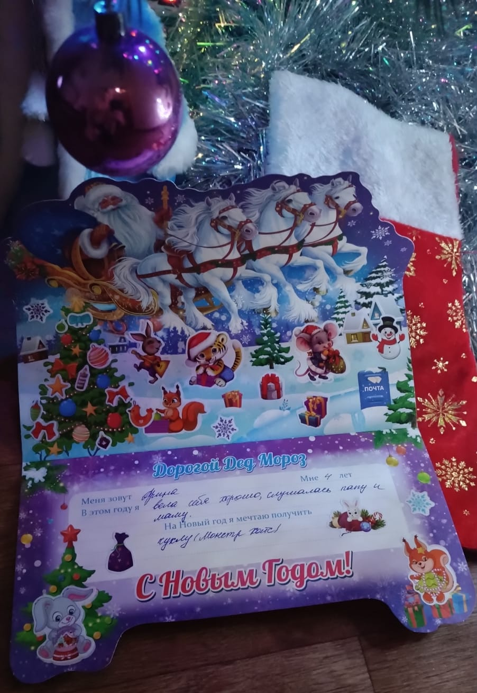
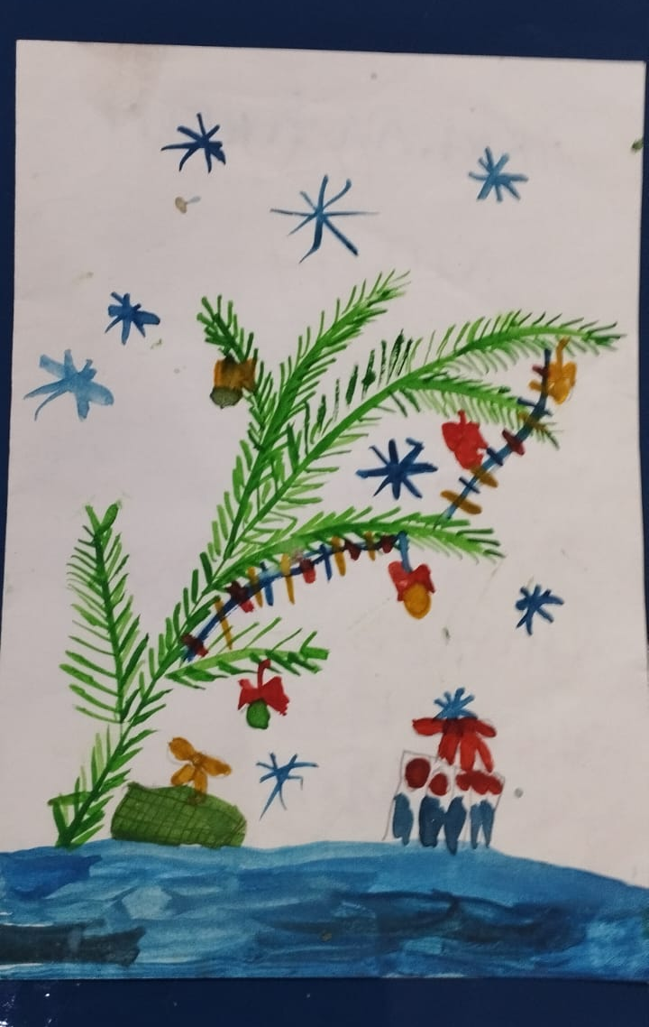
8 день
Напишите письмо деду Морозу.

Slide 13
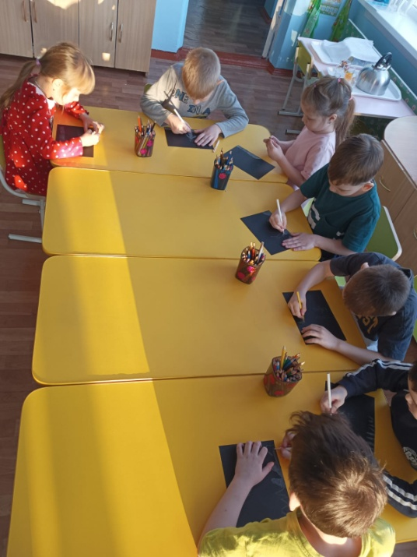
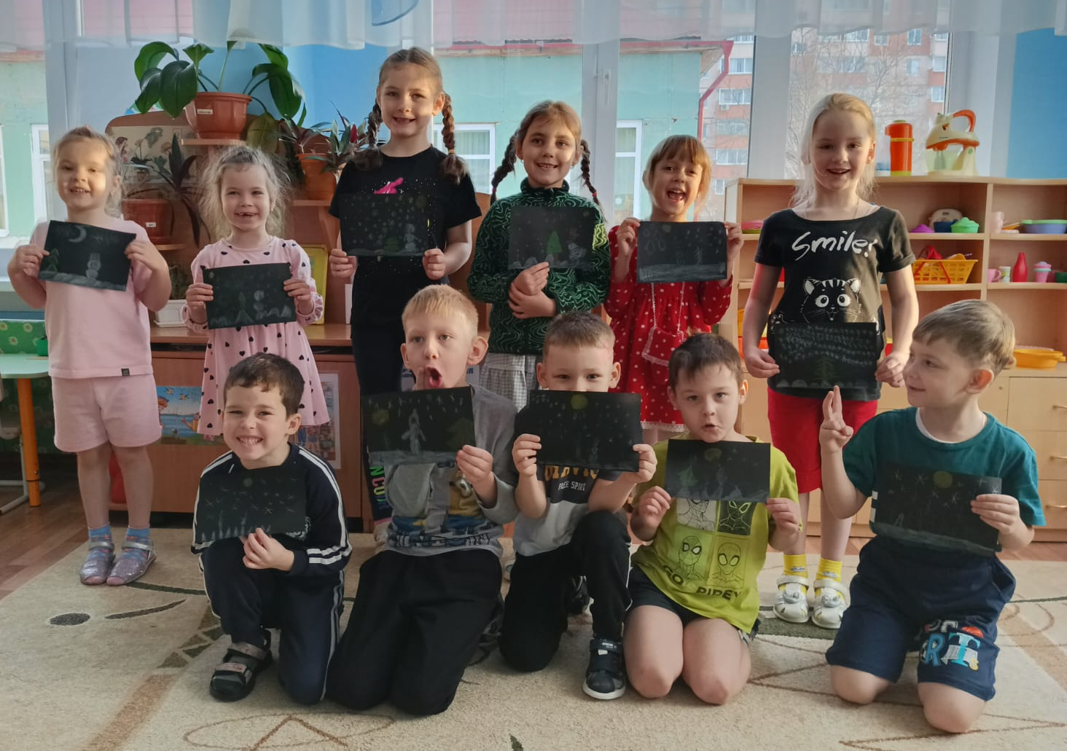
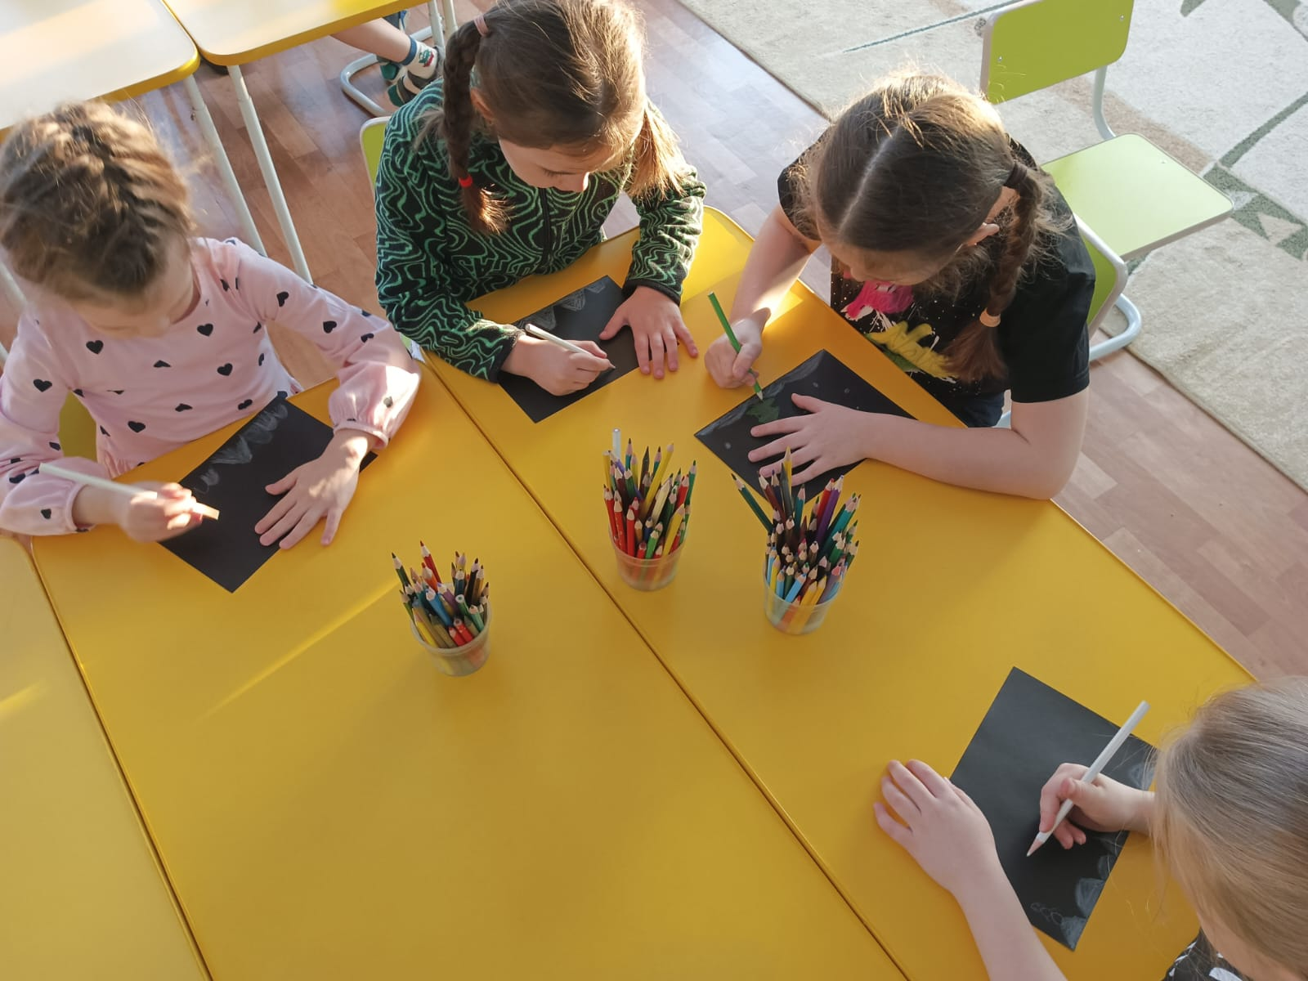
9 день
Нарисуйте зимний ночной пейзаж.

Slide 14
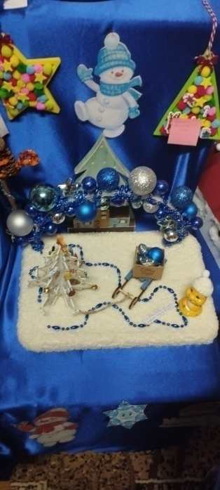
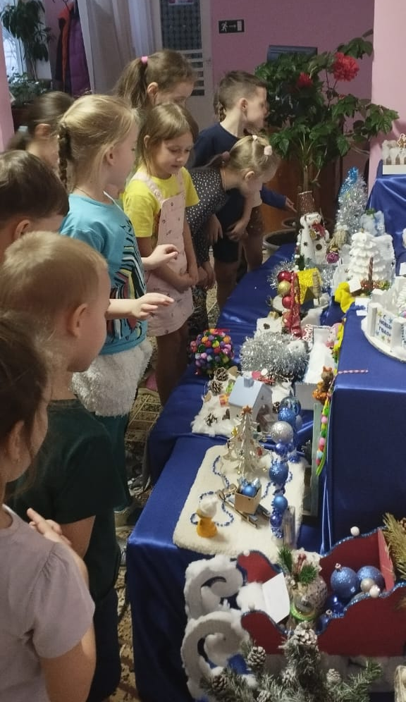
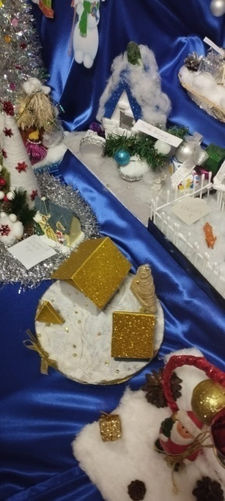
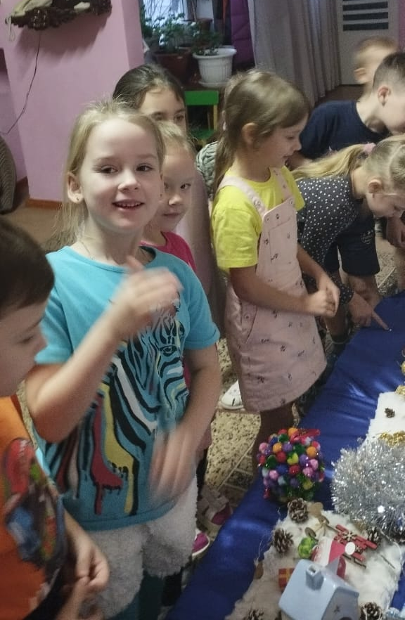
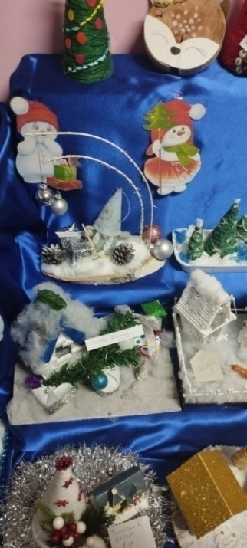
10 день
Сходите на экскурсию «Новогодние поделки».

Slide 15
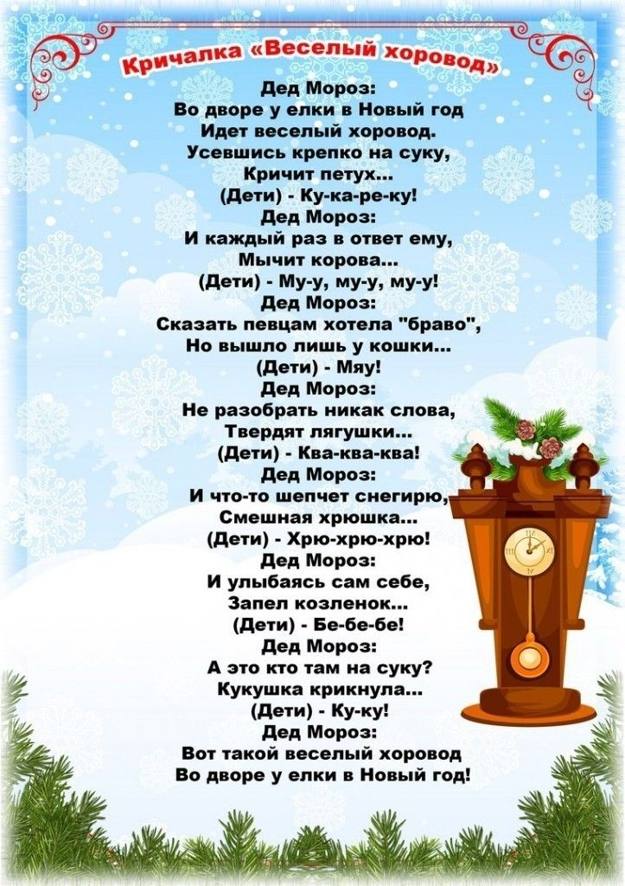
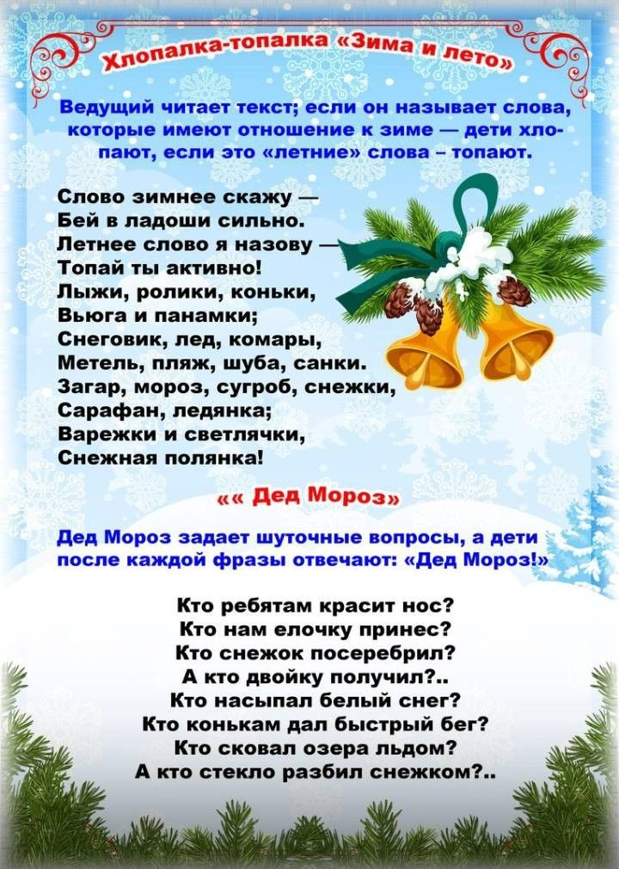
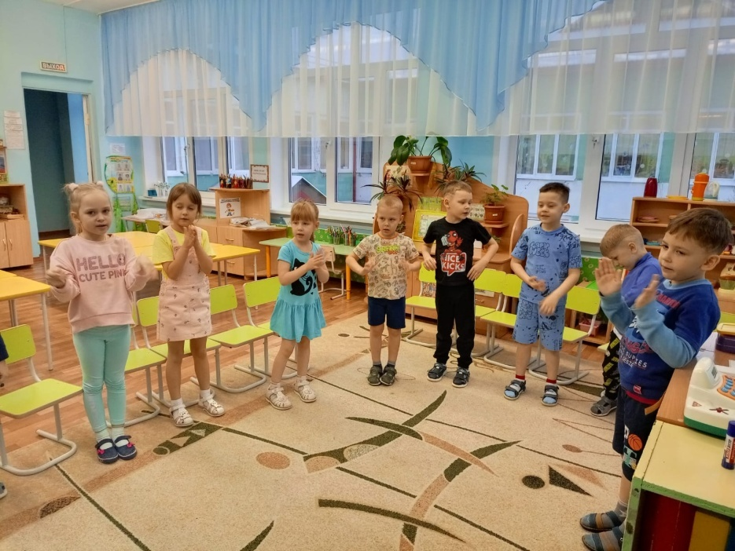
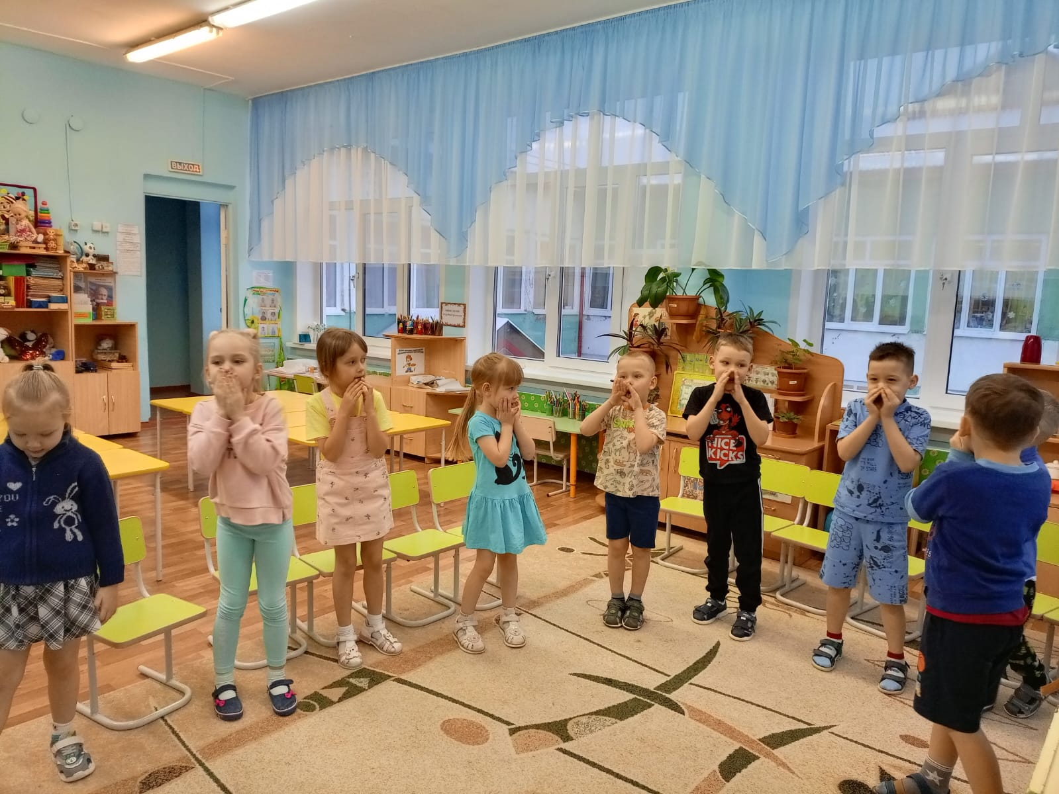
11 день
Поиграйте в игры- кричалки.

Slide 16
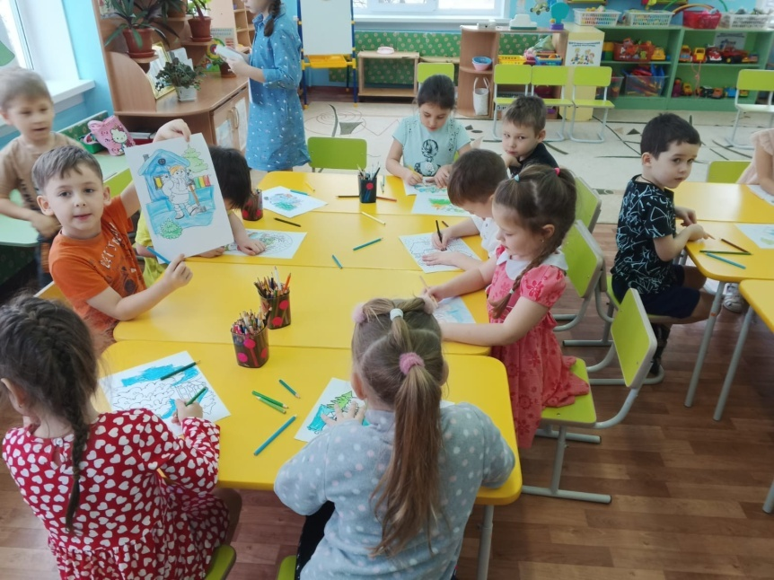

12 день
Раскрасьте новогодние картинки.

Slide 17


13 день
Посмотри новогодний мультик «Дед Мороз и Серый волк».

Slide 18






14 день
Покатайся на лыжах, коньках или с горки.

Slide 19







15 день
Сходите на городскую Ёлку.

Slide 20


16 день
Прочитай те стихотворение Ивана Сурикова «Детство».

Slide 21






17 день
Нарядите ёлочку и украсьте группу.

Slide 22


18 день
Украсьте окна в группе.

Slide 23



19 день
Отгадайте загадки из волшебного сундучка.

Slide 24





20 день
Поздравь новогоднюю Ёлочку с Денём рождения.

Slide 25


21 день
Укрась дома ёлочку.

Slide 26




22 день
Укрась дома окно.

Slide 27


23 день
Найдите валенок деда Мороза.

Slide 28




24 день
Сделайте деда Мороза из бумаги.

Slide 29



25 день
Сделайте зимнюю зарядку.

Slide 30





26 день
Сходите на Новогодний утренник.

Slide 31



27 день
Сделайте из бумаги символ года –Змейка.

Slide 32



28 день
Сделайте смешные новогодние маски.

Slide 33








29-31 день
Как я провёл новогодние каникулы.

Slide 34










Slide 35


